Slide 1
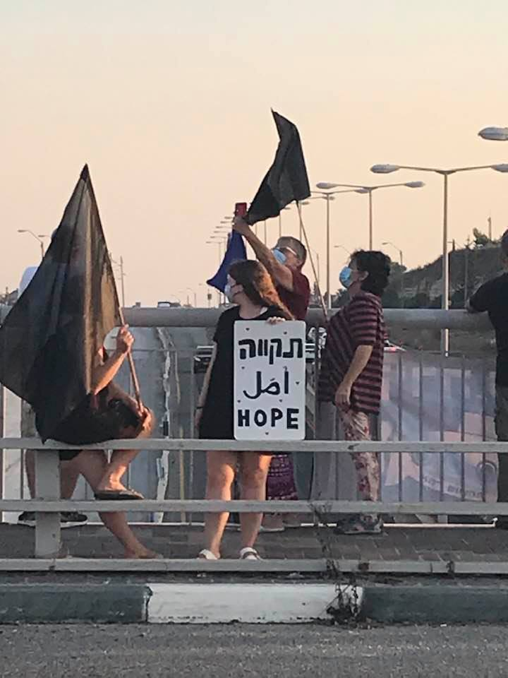
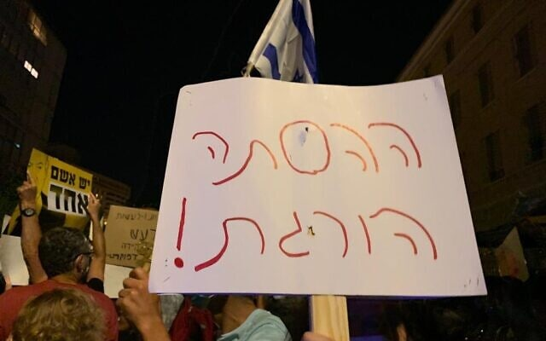
יום הזיכרון ה-25 לרצח רבין כִּי אֲנָשִׁים אַחִים אֲנָחְנוּ (בראשית יג, ח)
אסנת אלדר

Slide 2
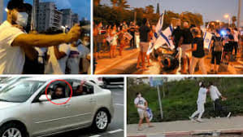
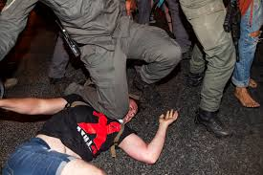
'האלימות היא כרסום יסוד הדמוקרטיה הישראלית'
יצחק רבין, בנאומו האחרון בכיכר 4.11.95
הפגנות אלימות 2020
במהלך ההפגנה בכיכר הבימה בתל אביב נפצע קל ראש העיר, רון חולדאי, שנשרט בידו ודימם. לאחר פציעתו כתב בטוויטר: ‏"לא אנרכיסטים ולא מפיצי מחלות. פטריוטים ישראלים שלא יכולים יותר".
רון חולדאי אוקטובר 2020
האלימות שאנחנו רואים בימים האחרונים נגד מפגינים, נגד שוטרים,
נגד אנשי תקשורת בלתי נסבלת.
את המגיפה ננצח רק ביחד, בסולידריות, בסבלנות ובסובלנות לאחר.
בני גנץ 3 באוקטובר 2020
בחיפה נזרק חזיז לעבר מפגינים שצעדו בשכונת הדר, בשכונת רמת החייל,
בצפון תל אביב, נפצעה מפגינה לאחר שעובר אורח פגע בפניה.

Slide 3
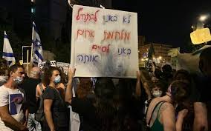
כִּי אֲנָשִׁים אַחִים אֲנָחְנוּ
אם לא נוכל לחיות זה לצד זה, אם לא יוכלו דתיים וחילוניים לכבד אלו את אלו, אם לא יוכלו אשכנזים וספרדים לחיות כאחים אלו לאלו, אם לא יוכלו שמאלנים וימניים להאמין אלו בכנותם של אלו – סופנו שנטביע עצמנו בים השנאה.
כל עוד לא ידע כל אדם בארץ הזו, כי כל מחלוקת, ולו הקשה, הכואבת, והנוקבת ביותר, תידון, תלובן, ובסופו של דבר תוכרע, אפילו לדורות,
רק כאן, באולם זה שבו אנו יושבים עתה (אולם הכנסת), ורק ברוב קולות;…
ח"כ ראובן ריבלין, מ"מ יו"ר הכנסת,
בישיבה לזכרו של יצחק רבין 21.10.99
כל זמן שהנר בלבי הוא דולק
אפשר כאן ועכשיו לתקן
ר' ישראל מסלאנט

Slide 4
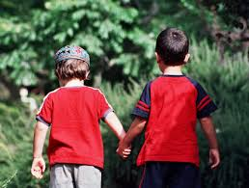
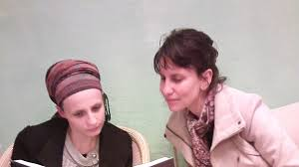
מדבריו של יצחק רבין ז"ל
"אין לי נכסים, יש לי רק חלומות להוריש לדורות הבאים עולם טוב יותר,
מפויס יותר - עולם שנעים לחיות בו. אין זה הרבה מדי."
יצחק רבין מתוך נאום בכינוס חתימת
השלום עם ירדן (26 ביולי, 1994)
״אל תקבלו מוסכמות קיימות, לא בחברה, ולא בתחומים אחרים. החברה צריכה לדעת להשתנות. חברה או מדינה שלא משתנה - מתנוונת. המציאות איננה מה שהיתה לפני חמישים שנה. ואם יש משהו שצריך לייחד נוער – זו מרדנות נגד מוסכמות. לא מרדנות לשם מרדנות, אלא מרדנות לשם שינוי. קיימו את אשר ראוי לקיים, שנו את אשר ראוי לשנות, והרבה דברים דורשים שינוי״
יצחק רבין בכנס ה־70 לנוער העובד והלומד, מרץ 1994

